Slide 1
Государственное бюджетное дошкольное образовательное учреждение Д/C №82 с приоритетным осуществлением Красногвардейского района Санкт Петербурга
Содержание и технологии занятий по Петербурговедению в системе этического воспитания.
Мальчикова Ольга Юрьевна
Воспитатель
Высшая квалификационная категория
Стаж педагогической работы 17 лет
Санкт Петербург 2012 год

Slide 2
ПЕТЕРБУРГОВЕДЕНИЕ. в системе этического воспитания
Воспитание
Юного Петербуржца.

Slide 3
Сейчас, во времена технического прогресса, родителям увлеченных своей любимой работой,
не хватает времени для развития нравственно патриотических чувств у своих детей.

Slide 4
Поэтому решение этих задач лежит в работе образовательных учреждений.
И чем раньше эти задачи начнут решаться,
тем лучше для ребенка.

Slide 5
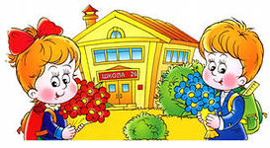
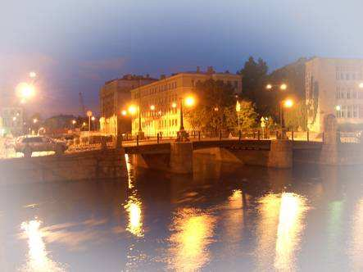
Ребенок посещающий детский сад должен,
Знать в каком он городе живет,
Знать его историческое прошлое,
Уметь восхищаться и гордится своим городом,
А формирование элементарных знаний
О своем городе, в детском саду
даст возможность ребенку продолжать с интересом изучать культуру Санкт Петербурга, в дальнейшем, в школе.

Slide 6
Интерес к изучению истории и культуре
Санкт Петербурга с каждым годом возрастает.
Это одно из направлений патриотического воспитания,
которое является важным в формирования личности.

Slide 7
Планируя работу в этом направлении, нужно не забывать, что знания детям надо давать в увлекательной форме, используя материал, который заинтересует ребенка.
Цель:
Воспитание у детей чувства любви и ответственности к своему городу.

Slide 8
Задачи:
-Формирование нравственной и творческой
личности через воспитание любви
к своему городу, культуры поведения, формированию этики поведения петербуржца.
-Формирование общей культуры личности,
через привитие этических и нравственных
норм поведения.
-Приобщение к общечеловеческим ценностям через занятия «азбука хороших манер»

Slide 9
Знакомство с Петербурговедением проходит через все образовательные области.
Коммуникация.
Познание.
Здоровье.
Социализация
Художественное творчество
Чтение художественной литературы.
Труд.
Физическая культура
Безопасность.

Slide 10
Используя разнообразные формы и методы нравственно этического воспитания, возможно, добиться успеха.
.
Открыв детям красоту своего родного города.
Научить детей любить свой город.
И гордиться тем, что они живут в таком прекрасном городе, Санкт Петербурге!

Slide 11
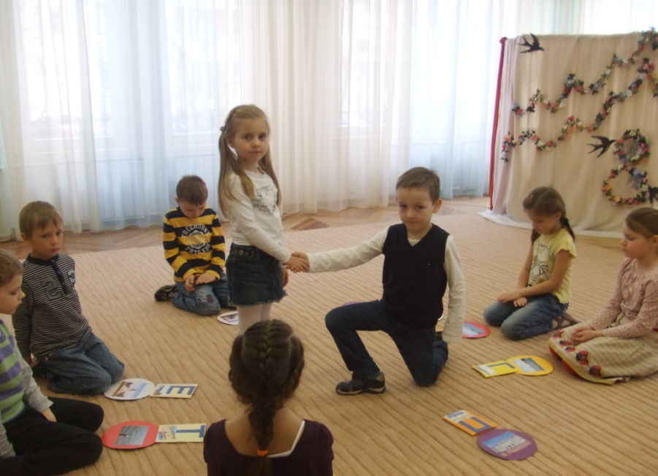
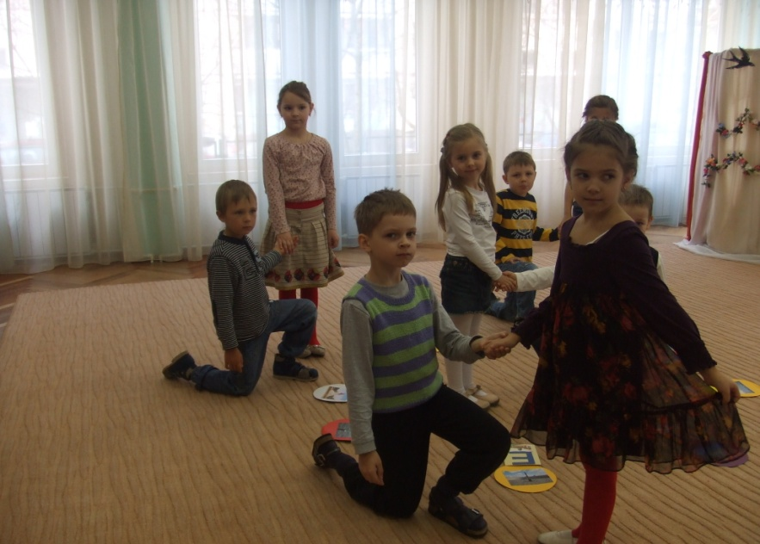
Через формирование общей культуры личности, через привитие этических норм поведения через знакомство
с правилами этикета
Азбука хороших манер.

Slide 12
Через развитие личности ребенка.
Через овладение основами актерского мастерства.
Актерское мастерство.

Slide 13
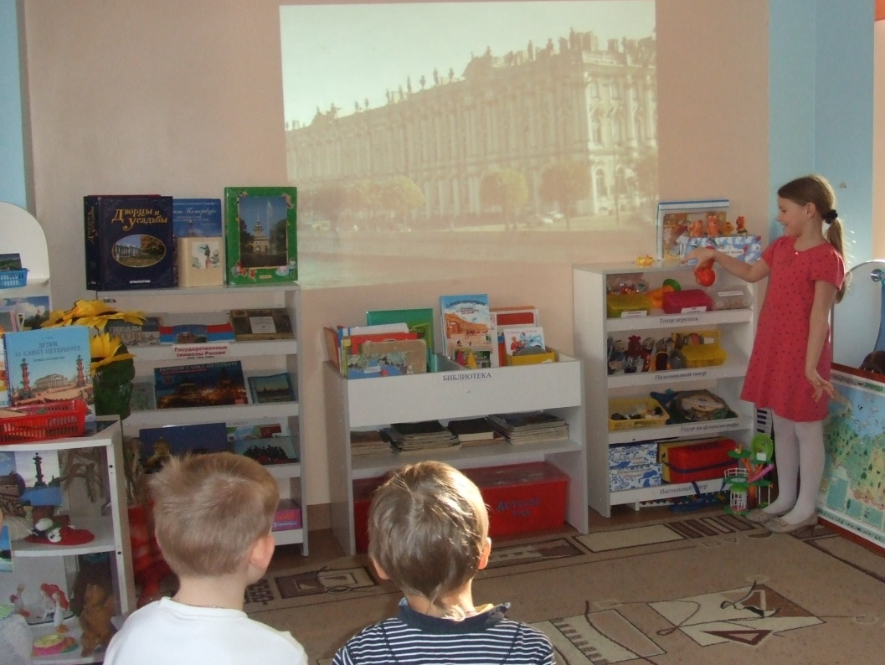
Через формирование нравственной личности.
Через воспитание любви к городу.
Экскурсии по городу.

Slide 14
Изучая историю города, дети получают широкие возможности сформировать пласт понятий о родном городе. развивать творческое мышление, умения и навыки в продуктивной деятельности. Только тогда можно говорить о решении одной из задач нравственно – патриотического воспитания, формировании чувств любви к своему городу,
Санкт – Петербургу.

Slide 15
Я горжусь тобой, город! Мой город любимый! Самый лучший, могучий и самый красивый!

